Slide 1

第七章 SVM支持向量机
Notes:
同学们好！我叫袁春，来自清华大学深圳研究生院，欢迎来到统计学习方法的课堂。

Slide 2
SVM and Vapnik
Vapnik 百度
http://baike.baidu.com/link?url=VLTKJQfnwYXkT3auMUZAlEFfnVr_2GHmzA52hLcGtLXbsKo6XH4H2gDcavY4-cNKRYrHeP3r5YFEwhHKM66ncq
Vapnik Wiki
https://en.wikipedia.org/wiki/Vladimir_Vapnik

Slide 3
SVM
支持向量机(supportvectormachines. SVM)
二类分类模型.它的基本模型是定义在特征空间上的间隔最大的线性分类器，间隔最大使它有别于感知机；
支持向量机还包括核技巧，这使它成为实质上的非线性分类器.
支持向量机的学习策略就是间隔最大化，可形式化为一个求解凸二次规划(convex quadratic programming)的问题，也等价于正则化的合页损失函数的最小化问题.支持向量机的学习算法是求解凸二次规划的最优化算法.

Slide 4
SVM分类
支持向量机(supportvectormachines. SVM)
线性可分支持向量机(linear support vector machine in linearly separable case ).
硬间隔最大化(hard margin maximization)；
线性支持向量机(linear supportvector machine)
训练数据近似线性可分时，通过软间隔最大化(soft margin maximization)；
非线性支持向量机(non-linear support vector machine)
当训练数据线性不可分时，通过使用核技巧(kernel trick)及软间隔最大化。

Slide 5
SVM分类
支持向量机(supportvectormachines. SVM)
当输入空间为欧氏空间或离散集合、特征空间为希尔伯特空间时，核函数(kernel function)表示将输入从输入空间映射到特征空间得到的特征向量之间的内积；
通过使用核函数可以学习非线性支持向量机，等价于隐式地在高维的特征空间中学习线性支持向量机，这样的方法称为核技巧；
核方法(kernel method)是比支持向量机更为一般的机器学习方法.

Slide 6
线性可分支持向量机
二分类问题：
输入空间：欧式空间或离散集合
特征空间：欧式空间或希尔伯特空间
线性可分支持向量机、线性支持向量机：假设这两个空间的元素一一对应，并将输入空间中的输入映射为特征空间中的特征向量；
非线性支持向量机：利用一个从输入空间到特征空间的非线性映射将输入映射为特征向量；
支持向量机的学习是在特征空间进行的.

Slide 7
线性可分支持向量机
假设特征空间上的训练数据集：
正例和负例
学习的目标：找到分类超平面，
线性可分支持向量机：给定线性可分训练数据集，通过间隔最大化或等价地求解相应的凸二次规划问题学习得到的分离超平面为
决策函数：

Slide 8
线性可分支持向量机与硬间隔最大化
w·x + b =0
w
w·x + b <0
w·x + b >0

Slide 9
超平面选择
?

Slide 10
Margins
Support Vectors
Support Vectors

Slide 11
点到超平面的距离
x
x'

Slide 12
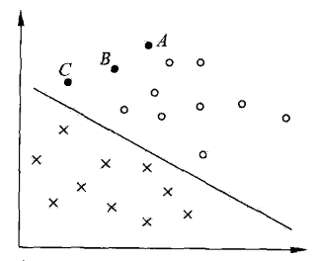
函数间隔和几何间隔
点到分离超平面的远近
表示分类预测的确信程度
的符号与类标记y的符号是否一致
表示分类是否正确
所以：
表示分类的正确性和确信度

Slide 13


函数间隔和几何间隔
函数间隔
样本点的函数间隔
训练数据集的函数间隔
表示分类预测的正确性
和确信度
当成比例改变w和b
x
x'

Slide 14


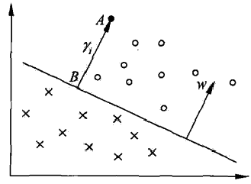

函数间隔和几何间隔
几何间隔
样本点的几何间隔：正例和负例

Slide 15

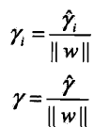
函数间隔和几何间隔
几何间隔
对于给定的训练数据集T和超平面(w, b)
训练数据集的几何间隔
即

Slide 16
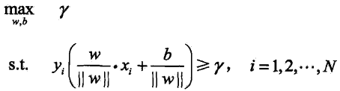
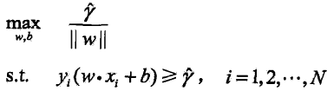


间隔最大化
最大间隔分类超平面
根据几何间隔和函数间隔的关系
考虑
可以取
最大化 和最小化 等价

Slide 17
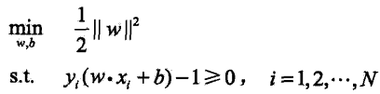
间隔最大化
线性可分支持向量机学习的最优化问题
凸二次规划(convex quadratic programming)

Slide 18
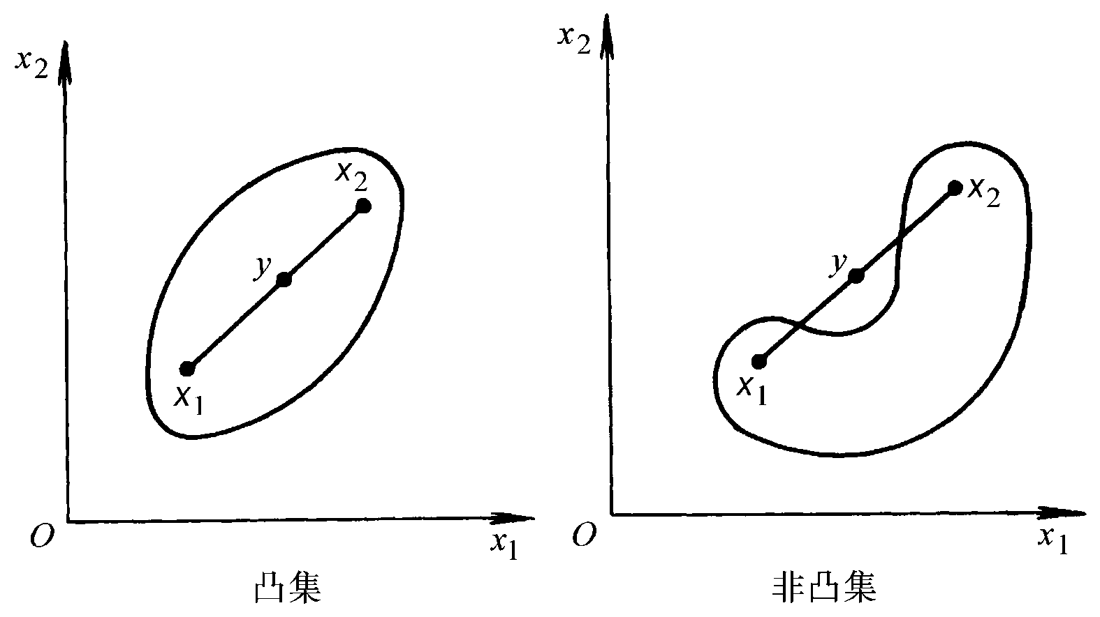
凸集
一个点集（或区域），如果连接其中任意两点
的线段都全部包含在该集合内，就称该点集为凸集，
否则为非凸集。

Slide 19
凸性条件
1.根据一阶导数（函数的梯度）来判断函数的凸性
设f(x)为定义在凸集R上，且具有连续的一阶导数
的函数，则f(x)在R上为凸函数的充要条件是对凸
集R内任意不同两点 ，不等式
恒成立。

Slide 20
凸性条件
2.根据二阶导数（ Hesse矩阵)来判断函数的凸性
设f(x)为定义在凸集R上且具有连续二阶导数的
函数，则f(x)在R上为凸函数的充要条件：
Hesse矩阵在R上处处半正定

Slide 21
凸规划
对于约束优化问题
若
都为凸函数，则此问题为凸规划。

Slide 22


凸规划的性质
1.若给定一点 , 则集合
为凸集。
2.可行域
为凸集
3.凸规划的任何局部最优解就是全局最优解

Slide 23


凸优化问题
凸优化问题: 指约束最优化问题
其中，目标函数f(w) 和约束函数g_{i}(w)都是R^{n}上连续可微的凸函数，约束函数h_{j}(w)是R^{n}上的仿射函数
当目标函数为二次函数，g函数为仿射函数时，为凸二次规划问题。

Slide 24


线性可分支持向量机学习算法
输入：线性可分训练数据集
输出：最大间隔分离超平面和分类决策函数
1、构造并求解约束最优化问题
求得w*和b*
2、得到分离超平面
分类决策函数
1

Slide 25
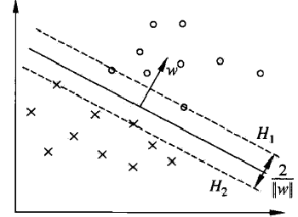
支持向量和Margins（边界）
在线性可分情况下，训练数据集的样本点中与分离超平面距离最近的样本点的实例称为支持向量(support vector)；
支持向量是使约束条件式等号成立的点，即
正例：
负例：

Slide 26
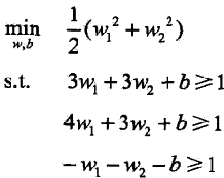
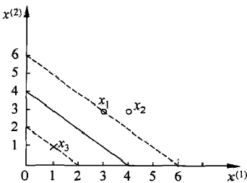


例：

Slide 27
拉格朗日对偶
1
如何求解：
在约束最优化问题中，常常利用拉格朗日对偶性(Lagrange duality)将原始问题转换为对偶问题，通过解对偶问题得到原始问题的解

Slide 28



拉格朗日对偶
1、原始问题
设f(x),c(x),h(x)是定义在R^{n}上的连续可微函数
引进拉格朗日函数 为乘子
考虑x的函数，P为原始问题

Slide 29


拉格朗日对偶
为乘子
假设给定某个x，如果x违反约束条件：

Slide 30



拉格朗日对偶
考虑极小问题：
与原始最优化问题等价

Slide 31


拉格朗日对偶
1、原始问题
则：
称为广义拉格朗日函数的极小极大问题
定义原始问题的最优值

Slide 32




拉格朗日对偶
2、对偶问题
定义：
则最大值问题：
称为广义拉格朗日函数的极大极小问题
表示为约束最优化问题：
称为原始问题的对偶问题，
对偶问题的最优值

Slide 33
原始问题和对偶问题的关系
定理：
若原始问题和对偶问题都有最优值，则
推论：
设x*，和α*，β*分别是原始问题和对偶问题的可行解，并且d*=p*，则x*，和α*，β*分别是原始问题和对偶问题的最优解

Slide 34
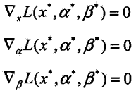
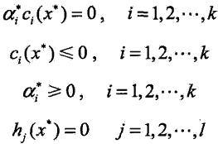
KKT条件
定理：对原始问题和对偶问题，假设函数f(x)和c_{i}(x)是凸函数，h_{j}(x)是仿射函数，并且不等式c_{i}(x)是严格可行的，则x*，和α*，β*分别是原始问题和对偶问题的解的充分必要条件是x*，和α*，β*满足karush-Kuhn-Tucker(KKT)条件。

Slide 35
学习的对偶算法
对于线性可分支持向量机的优化问题，原始问题：
应用拉格朗日对偶性，通过求解对偶问题，得到原始问题的解。
优点：
对偶问题往往容易解
引入核函数，推广到非线性分类问题
1

Slide 36


学习的对偶算法
定义拉格朗日函数
原问题：极小极大，对偶问题：极大极小

Slide 37

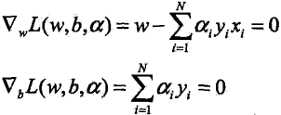
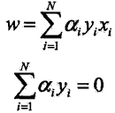
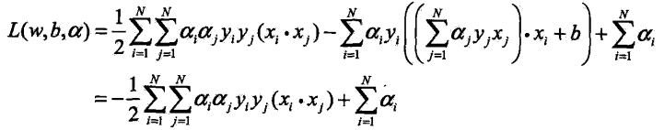

学习的对偶算法
先求L(w,b,α)对w，b的极小，再求对α的极大
1、求： ，对w，b分别求偏导并令等于0
由
得：

Slide 38



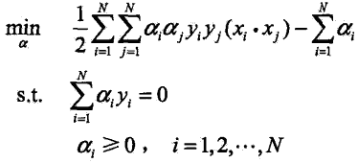
学习的对偶算法
求 对α的极大，即是对偶问题：
2

Slide 39
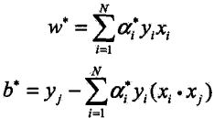


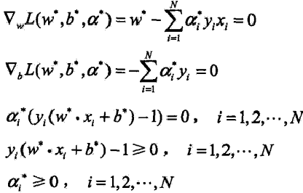


学习的对偶算法
2
定理：设 是对偶最优问题 的解
则存在下标j，使得 ，并可按下式求得原始问题 的解。
证明：由
得：
1

Slide 40



学习的对偶算法
2
定理：设 是对偶最优问题 的解
则存在下标j，使得 ，并可按下式求得原始问题 的解。
证明：由 ，其中至少有一个
反证法：
假设： , 由 可知w*=0，
但这不是原始优化问题的解，产生矛盾
对此：j 有
1

Slide 41


学习的对偶算法
由此定理可知，分离超平面可以写成：
分类决策函数可以写成：
这就是说，分类决策函数只依赖于输入x和训练样本输入的内积，上式称为线性可分支持向量机的对偶形式.

Slide 42



线性可分支持向量机学习算法
输入：线性可分训练数据集
输出：最大间隔分离超平面和分类决策函数
1、构造并求解约束最优化问题
求得最优解：

Slide 43




线性可分支持向量机学习算法
2、计算
并选择α*的一个正分量 ，计算
3、求得分离超平面
分类决策函数

Slide 44
支持向量
考虑原始优化问题和对偶优化问题，
将数据集中对应于 的样本 的实例x_{i}
称为支持向量
支持向量一定在分割边界上，由KKT互补条件：
对应于 的样本 x_{i}
或

Slide 45
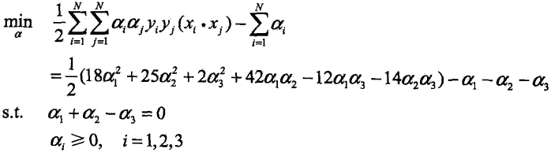

例子：
正例点 负例点
解：对偶形式
将 带入目标函数并记为

Slide 46






例子：
对 求偏导数，并令其为0，易知 在
取极值，但该点不满足约束条件 ，所以最小值应在边界上达到
当 时，最小值
当 时，最小值
于是 在 获得极小，
这样 对应的实例向量为支持向量

Slide 47



例子：
计算得：
分离超平面为：
分类决策函数为：

Slide 48
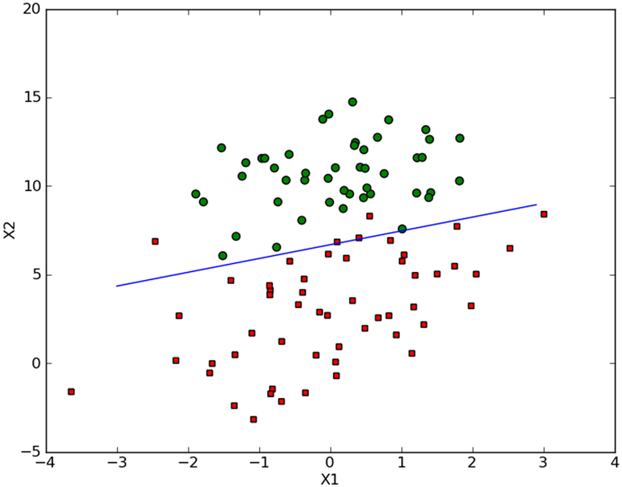

线性支持向量机与软间隔最大化
训练数据中有一些特异点（outlier），不能满足函数间隔大于等于1的约束条件。
解决方法：对每个样本点 引进一个松弛变量
使得函数间隔加上松弛变量
大于等于1，约束条件变为：
目标函数变为：
C > 0 为惩罚参数

Slide 49

线性支持向量机与软间隔最大化
线性不可分的线性支持向量机的学习问题：
可证明w的解是唯一的，b不是，
设该问题的解是w*,b*,可得到分离超平面和决策函数
3

Slide 50
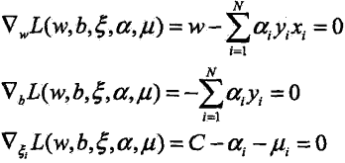
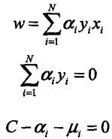
线性支持向量机与软间隔最大化
3
原始问题 的拉格朗日函数：
其中：
对偶问题是拉格朗日函数的极大极小问题
首先求 对w,b,ξ的极小，由
得： 带入

Slide 51



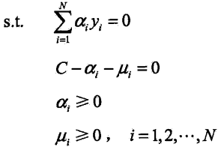
线性支持向量机与软间隔最大化
得：
再对 求α的极大，得到对偶问题：

Slide 52





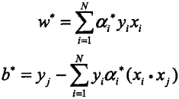
线性支持向量机与软间隔最大化
原始问题 的对偶问题：
定理：设 是对偶问题 的一个解，若存在α*的一个分量 ，则原始问题的解w*,b*
3
4
4

Slide 53
线性支持向量机学习算法
输入：线性不可分训练数据集
输出：分离超平面和分类决策函数
1、构造并求解约束最优化问题
求得最优解：

Slide 54

线性支持向量机学习算法
2、计算
并选择α*，适合条件 ，计算
3、求得分离超平面
分类决策函数

Slide 55
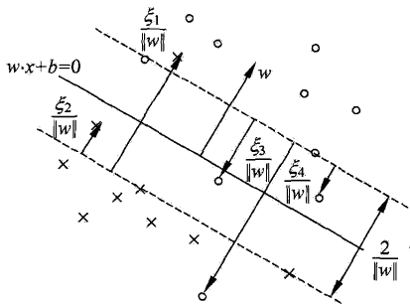


支持向量

Slide 56


合页损失函数hinge loss function
线性支持向量机学习还有另外一种解释，就是最小化以下目标函数：
第一项：
称为合页损失函数

Slide 57
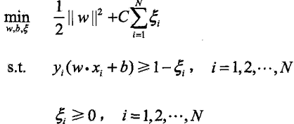

合页损失函数hinge loss function
线性支持向量机原始最优化问题:
等价于：

Slide 58
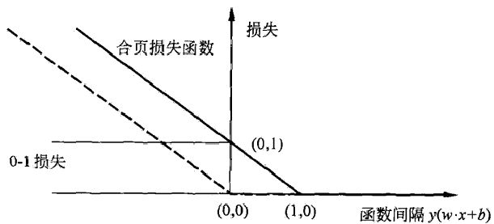
合页损失函数hinge loss function

Slide 59
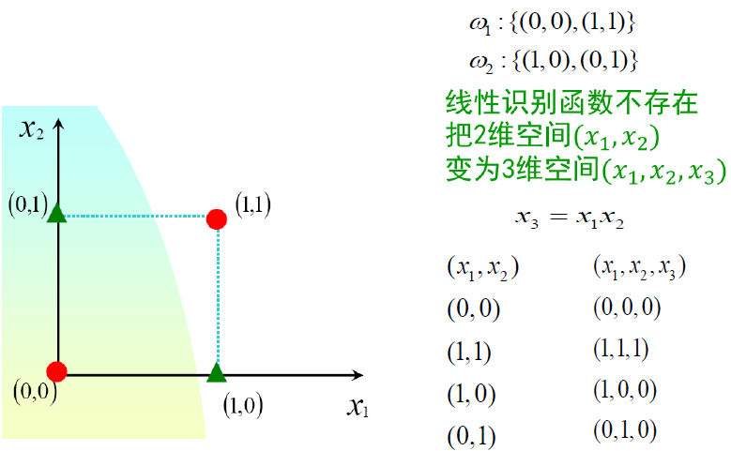
非线性支持向量机与核函数
例子

Slide 60
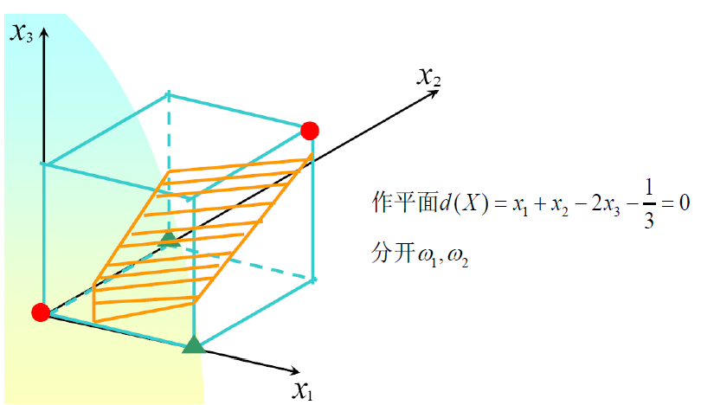
例子

Slide 61
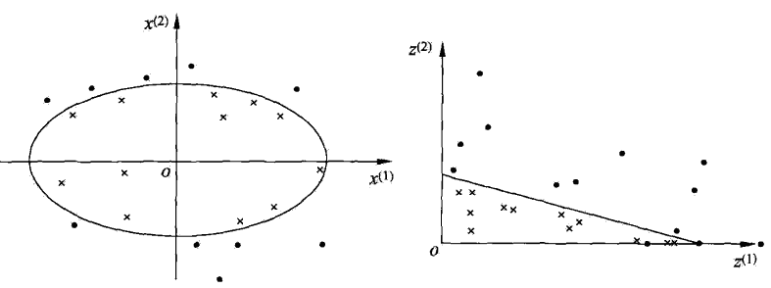
例子

Slide 62
例子

Slide 63
泛函基础
度量空间
赋范空间
向量空间
希尔伯特空间
内积空间

Slide 64
泛函分析
形成于20世纪30年代的数学分支；
从变分问题，积分方程和理论物理的研究中发展而来；
综合运用了函数论，几何学，代数学的观点；
可看成是无限维向量空间的解析几何及数学分析；
研究内容
无限维向量空间上的函数，算子和极限理论；
研究拓扑线性空间到拓扑线性空间之间，满足各种拓扑和代数条件的映射；

Slide 65
泛函分析
函数概念被赋予了更为一般的意义
古典分析中的函数概念是指两个数集之间所建立的一种对应关系
现代数学的发展却是要求建立两个任意集合之间的某种对应关系
在数学上，把无限维空间到无限维空间的变换叫做算子
研究无限维线性空间上的泛函数和算子理论，就产生了一门新的分析数学，叫做泛函分析。

Slide 66
泛函分析的研究内容
泛函分析自身
算子谱理论、巴拿赫代数、拓扑线性空间理论、广义函数论；
与其他数学学科的关联
微分方程、概率论、函数论、连续介质力学、计算数学、控制论、最优化理论等学科中都有重要的应用，建立群上调和分析理论的基本工具；
与其他科学学科的关联
连续介质力学、量子物理学，是研究无限个自由度物理系统的重要而自然的工具之一。

Slide 67
度量空间
距离空间􀁺
Banach空间（完备的赋范线性空间）􀁺
Hilbert空间（完备的内积空间）

Slide 68
度量(距离)空间
设X是非空集合，对于X中的任意两元素x与y，按某一法则都对应唯一的实数ρ(x, y)，并满足以下三条公理（距离公理）：
1.非负性：ρ(x, y) ≥0，ρ(x, y) =0当且仅当x=y；
2.对称性：ρ(x, y) =ρ(y, x)；
3.三角不等式: 对任意的x, y, z ρ(x, y) ≤ρ(x, z) + ρ(z, y)
则称ρ(x, y)为x与y间的距离（或度量），并称X是以ρ为距离的距离空间（或度量空间），记成(X, ρ)，或简记为X；X中的元素称为X中的点。

Slide 69
度量(距离)空间
是泛函分析最基本的研究框架，在泛函分析中遇到的空间均为度量空间；
度量空间的概念起源于经典分析，人们在研究线性常微分方程、偏微分方程、变分法以及逼近论。
泛函分析中，经常将符合一定要求的元素放在一起所构成的集合称之为一个“空间”，元素称之为 “点”。
“点”：包含真正意义下的点、数列和函数。
泛函分析中，很少研究一个“点”的具体性质，而是研究一个空间中点与点之间的关系，以及空间中符合一定条件的点组成的该空间子集的一些性质。

Slide 70

度量(距离)空间
L^{p}[a,b]表示区间[a,b]绝对值的p次幂L可积函数的全体，并把几乎处处相等的函数看成是同一个函数，对于x, y∈L^{p}[a,b]，规定
则L^{p}[a,b]构成一个距离空间，称之为p次幂可积函数空间

Slide 71
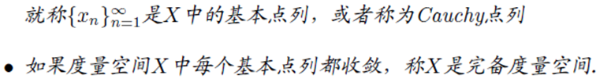
完备性概念

Slide 72
完备性概念

Slide 73
线性空间和赋范空间
线性空间（线性空间）：
空间中的任意两点可以做加法或与数相乘，运算的结果仍未该空间的点，并且该空间中的每个点可以定义长度，这个长度称为该点的范数，范数可以视为欧式空间中向量长度概念的推广。
由于赋范空间既有代数结构，又有拓扑结果，因此其空间结构较度量空间要丰富得多，其在实际中的应用也更加重要。

Slide 74
线性空间
设V是一个非空集合，K是实（或复）数域，并可在其上定义“加法”，“数乘”运算，而且满足以下公理
加法交换律：x+y= y+x
加法结合律：(x+y)+z= x+(y+z)
存在零元：x+0=x
存在逆元：x+(-x)=0
数乘：1x=x
a(bx)= (ab)x
(a+b)x=ax+bx
a(x+y)=ax+ay
则称V是数域K上的线性空间

Slide 75
赋范空间
设X是实（或复）线性空间，如果对于X中每个元素x，按照一定的法则对应于实数||x||，且满足：
||x||≥0，||x||=0当且仅当x等于零元（x=0）
||ax||=|a|||x||，a是实（或复）数
||x+y||≤||x|| + ||y||
则称X是实（或复）赋范线性空间，||x||称为x的范数
赋范线性空间必然是距离空间：
􀁺定义ρ(x, y)=||x－y||
与度量空间不同：
平移不变性：d(x+a, y+a)=d(x, y), x,y,a 属于X
齐次性：d(ax, ay)=|a|d(x, y),x, y属于X，a属于K

Slide 76
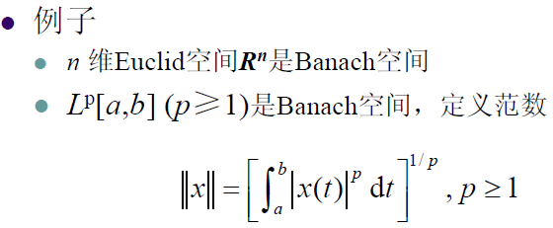
巴拿赫(Banach)空间
如果赋范线性空间(X, ||.||)是完备的，则称(X, ||.||)是Banach空间。

Slide 77
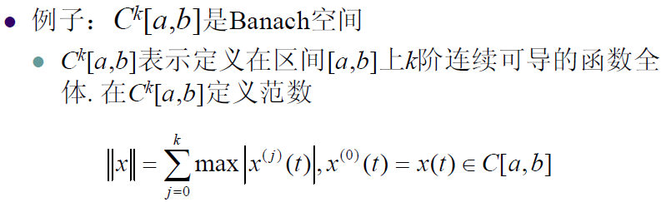
巴拿赫(Banach)空间
如果赋范线性空间(X, ||.||)是完备的，则称(X, ||.||)是Banach空间。

Slide 78
有界线性算子
T是由赋范线性空间X中的某个子集D到赋范线性空间中的一个映射，则称T 是算子，D是T 的定义域，记为D(T)，像集{y | y=Tx, x∈D}是T 的值域，记为T(D).
若T进一步满足
可加性：T(x+y)=Tx+Ty
齐次性：T(ax)=aT(x)
则T是线性算子
若存在正数M使得对于一切x∈D(T)，有||Tx|| ≤M||x||，则T是有界算子

Slide 79
有界线性算子
T是由赋范线性空间X中的某个子集D到赋范线性空间中的一个映射，则称T 是算子，D是T 的定义域，记为D(T)，像集{y | y=Tx, x∈D}是T 的值域，记为T(D).
若T进一步满足
可加性：T(x+y)=Tx+Ty
齐次性：T(ax)=aT(x)
则T是线性算子
若存在正数M使得对于一切x∈D(T)，有||Tx|| ≤M||x||，则T是有界算子

Slide 80
有界线性算子
定理：设X 和X1都是赋范线性空间，在B(X, X1)中定义加法和数乘运算：
(T1+T2)x=T1x+T2x(T1,T2 ∈B(X, X1)，x ∈X)
(aT)x=a(Tx) (T∈B(X, X1)，a是数)
则B(X, X1)按照以上的线性运算是一个线性空间，并以前述算子范数的定义构成赋范线性空间
若X1是Banach空间，则B(X, X1)也是Banach空间

Slide 81
内积空间和Hilbert空间
几何化：引入正交投影的概念􀁺
定义：设X 是定义在实（或复）数域K上的线性空间，若对于X 任意一对有序元素x,y, 恒对应数域K的值(x, y)，且满足􀁺
(ax, y) = a(x, y)；
(x+y, z) = (x, z) + (x, z)
(x, y)=(y, x)
(x, x) ≥0，且(x, x)=0的充要条件是x=0􀁺
则称X为内积空间，(x, y)称为x, y的内积。

Slide 82

Hilbert空间
可由内积导出范数
完备的内积空间称为希尔伯特(Hilbert)空间
Hilbert空间必为Banach空间

Slide 83
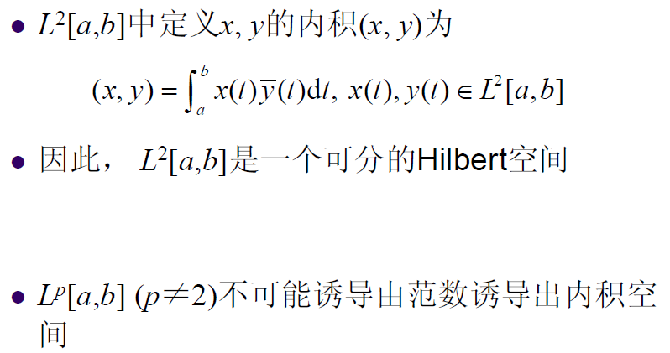
Hilbert空间

Slide 84


Hilbert空间
赋范线性空间X成为内积空间的充要条件是它的范数满足中线公式
而且内积可表示为

Slide 85
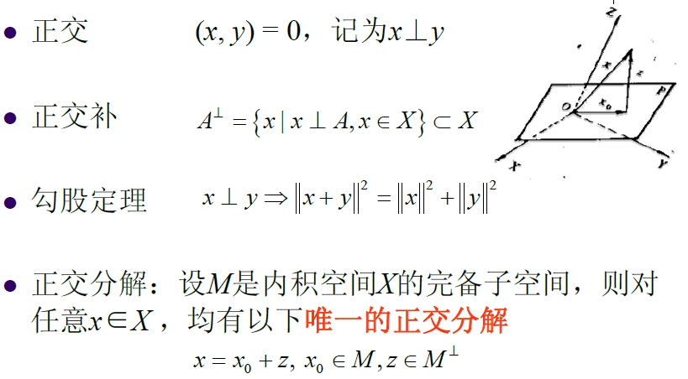
Hilbert空间

Slide 86
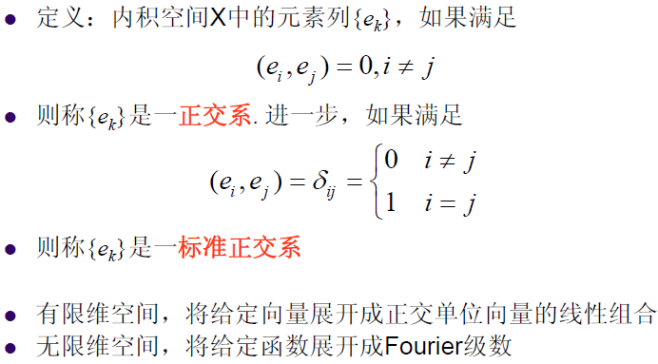
内积空间中的标准正交系

Slide 87
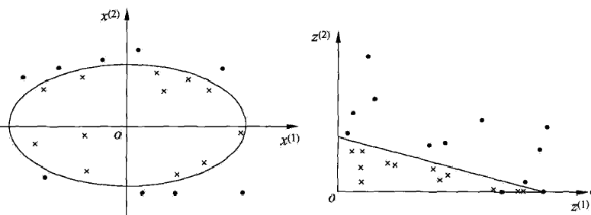
非线性支持向量机与核函数
非线性分类问题：
非线性可分问题
如果能用R^{n}中的一个超曲面将正负例正确分开，则称这个问题为非线性可分问题.

Slide 88




非线性支持向量机与核函数
非线性问题往往不好求解，所以希望能用解线性分类间题的方法解决这个问题。
采取的方法是进行一个非线性变换，将非线性问题变换为线性问题，通过解变换后的线性问题的方法求解原来的非线性问题。
原空间：
新空间：

Slide 89
非线性支持向量机与核函数
用线性分类方法求解非线性分类问题分为两步:
首先使用一个变换将原空间的数据映射到新空间;
然后在新空间里用线性分类学习方法从训练数据中学习分类模型。
核技巧就属于这样的方法
核技巧应用到支持向量机，其基本想法：
通过一个非线性变换将输入空间(欧氏空间R”或离散集合)对应于一个特征空间(希尔伯特空间)，使得在输入空间中的超曲面模型对应于特征空间中的超平面模型(支持向量机)。分类问题的学习任务通过在特征空间中求解线性支持向量机就可以完成.

Slide 90

非线性支持向量机与核函数
核函数定义：
设X是输入空间(欧氏空间R^{n}的子集或离散集合)，又设H为特征空间(希尔伯特空间)，如果存在一个从X到H的映射
使得对所有
函数K(x,z)满足条件
则称 为核函数， 为映射函数，
式中 为 和 的内积

Slide 91
非线性支持向量机与核函数
核技巧的想法是：
在学习与预测中只定义核函数K(x,z)，而不显式地定义映射函数，通常，直接计算K(x,z)比较容易，而通过 和 计算K(x, z)并不容易。
注意：φ是 输入空间R^{n}到特征空间H的映射，特征空间H一般是高维，映射可以不同。

Slide 92
非线性支持向量机与核函数
例：
假设输入空间是R²，核函数是 ,试找出其相关的特征空间H和映射
解：
可以取：
容易验证：

Slide 93

非线性支持向量机与核函数
例：
假设输入空间是R²，核函数是 ,试找出其相关的特征空间H和映射
解：
同样：
都满足条件。

Slide 94



核函数在支持向量机的应用
注意到：
线性支持向量机对偶问题中，无论是目标函数还是决策函数都只涉及输入实例和实例之间的内积。
目标函数中的内积 用核函数
代替，目标函数：
决策函数：

Slide 95
正定核
问题：
己知映射函数φ，可以通过 和 的内积求得核函数K(x,z).
不用构造映射φ, 能否直接判断一个给定的函数K(x,z)是不是核函数?
或者说，函数K(x,z)满足什么条件才能成为核函数?
假设K(x,z)是定义在XxX上的对称函数，并且对任意的
K(x,z)关于 的Gram矩阵是半正定的，可以依据函数K(x,z)，构成一个希尔伯特空间(Hilbert space)；
其步骤是首先定义映射φ ，并构成向量空间S，然后在S上定义内积构成内积空间; 最后将S完备化构成希尔伯特空间.

Slide 96


正定核
1、定义映射，构成向量空间S
映射：
对任意
定义线性组合:
考虑由线性组合为元素的集合S, 由于集合S对加法和数乘运算是封闭的，S构成一个向量空间。

Slide 97
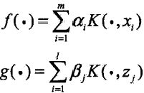

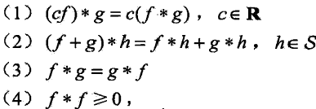
正定核
2、在S上定义内积，构成内积空间
在S上定义一个运算“*”，对任意f，g属于S
定义运算*：
证明内积空间：

Slide 98



正定核
3、将内积空间S完备化为希尔伯特空间
由：
内积得到范数：
因此，S是一个赋范向量空间；根据泛函分析理论，对于不完备的赋范向量空间S，一定可以使之完备化，得到完备的赋范向量空间H；一个内积空间，当作为一个赋范向量空间是完备的时候，就是希尔伯特空间，这样，就得到了希尔伯特空间H。
再生性：

Slide 99

正定核
正定核的充要条件
设K： ，是对称函数，则K(x,z)为正定核函数的充要条件是对任意 K(x,z)对应的Gram矩阵
是半正定的。
给定一个实矩阵 A，矩阵 A^{T}A 是 A 的列向量的格拉姆矩阵，而矩阵 AA^{T} 是 A 的行向量的格拉姆矩阵。
格拉姆矩阵是半正定的，反之每个半正定矩阵是某些向量的格拉姆矩阵。这组向量一般不是惟一的：任何正交基的格拉姆矩阵是恒同矩阵。

Slide 100
正定核
正定核的等价定义
设 ，是K(x,z)是定义在 对称函数，如果对任意的 K(x,z)对应的Gram矩阵
半正定的，则称K(x,z)为正定核。
这一定义在构造核函数时很有用。但对于一个具体函数K(x,z) 来说，检验它是否为正定核函数并不容易，因为要求对任意有限输入集 验证K对应的Gram矩阵是否为半正定的。
在实际问题中往往应用己有的核函数。

Slide 101




常用核函数
1、多项式核函数（Polynomial kernel function)
对应的支持向量机为P次多项式分类器，分类决策函数：
2、高斯核函数 （Gaussian Kernel Function)
决策函数：

Slide 102


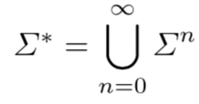






常用核函数
3、字符串核函数：
考虑一个有限字符表∑，字符串s是从∑中取出的有限字符的序列，包括空字符。s长度用|s|表示，元素记作 。两串字符s和t的连接记作st。所有长度为n的字符串的集合记作 ，所有字符串记作
考虑s的子串u，给定一个指标序列
u定义为 ，长度记作
如果i是连续的，则 ， 否则

Slide 103






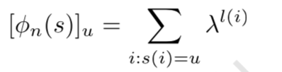

常用核函数
3、字符串核函数：
假设S是长度大于或等于n的字符串的集合，s是S的元素。现在建立字符串集合S到特征空间 的映射 。 表示定义在 上的实数空间，其每一维对应一个字符串 ，映射 将字符串s对应于空间 的一个向量，其在u维上的取值为

Slide 104

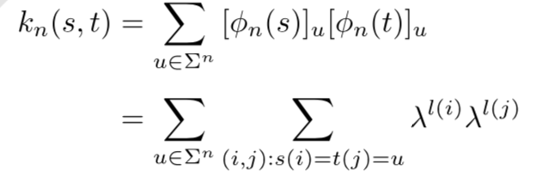

常用核函数
3、字符串核函数：
两个字符串s和t上的字符串核函数是基于映射 的特征空间中的内积
字符串核函数 给出了字符串s和t中长度等于n的所有子串组成的特征向量的余弦相似度。
两串字符串相同的子串越多，就越相似，字符串核函数的值就越大。

Slide 105

非线性支持向量机学习算法
输入：线性不可分训练数据集
输出：分类决策函数
1、选取适当的核函数和参数C，构造最优化问题：
求得最优解：
5

Slide 106


非线性支持向量机学习算法
2、并选择α*，适合条件 ，计算
3、构造决策函数
当K(x,z)是正定核函数时， 是凸二次规划问题，解是存在的。
5

Slide 107
序列最小最优化算法
序列最小最优化(sequential minimal optimization SMO)算法：1998年由Platt提出。
动机：
支持向量机的学习问题可以形式化为求解凸二次规划问题.这样的凸二次规划问题具有全局最优解，并且有许多最优化算法可以用于这一问题的求解；
但是当训练样本容量很大时，这些算法往往变得非常低效，以致无法使用.所以，如何高效地实现支持向量机学习就成为一个重要的问题。

Slide 108
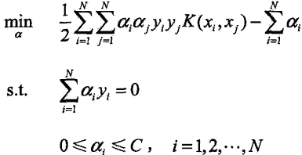
序列最小最优化算法
SMO（Sequential minimal optimization )
解如下凸二次规划的对偶问题
注意：变量是拉格朗日乘子α_{i}，一个对应一个样本

Slide 109

SMO算法
启发式算法，基本思路：
如果所有变量的解都满足此最优化问题的KKT条件，那么得到解；
否则，选择两个变量，固定其它变量，针对这两个变量构建一个二次规划问题，称为子问题，可通过解析方法求解，提高了计算速度。
子问题的两个变量：一个是违反KKT条件最严重的那个，另一个由约束条件自动确定。
SMO算法包括两个部分：
求解两个变量二次规划的解析方法
选择变量的启发式方法

Slide 110


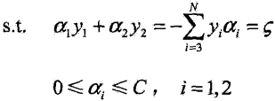
两个变量二次规划的求解过程
5
选择两个变量，其它固定，SMO的 的子问题：
6

Slide 111
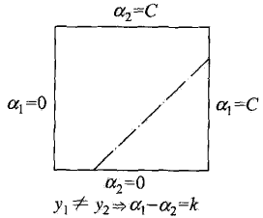
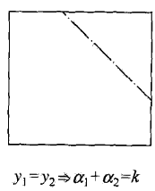
两个变量二次规划的求解过程
两个变量，约束条件用二维空间中的图形表示
假设问题 的初始可行解为 ，最优解
设α₂未经剪辑时的最优解为
6

Slide 112



两个变量二次规划的求解过程
根据不等式条件 的取值范围：
左图：
右图：

Slide 113


两个变量二次规划的求解过程
求解过程：
先求沿着约束方向未经剪辑时的
再求剪辑后的
记：
令：
E 为输入x的预测值和真实输出y的差，i=1，2

Slide 114

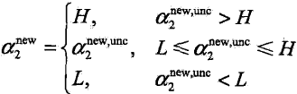

两个变量二次规划的求解过程
定理：
最优化问题 沿约束方向未经剪辑的解：
剪辑后的解
得到α₁的解
6

Slide 115



两个变量二次规划的求解过程
证明： 引进记号
目标函数写成：
由 及

Slide 116




两个变量二次规划的求解过程
得到只是α2 的函数的目标函数
对α2求导
令其为0：

Slide 117


两个变量二次规划的求解过程
将 代入：
将 代入：

Slide 118
两个变量二次规划的求解过程
得到定理：
最优化问题 沿约束方向未经剪辑的解：
剪辑后的解
得到α₁的解
6

Slide 119

变量的选择方法
SMO算法在每个子问题中选择两个变量优化，其中至少一个变量是违反KKT条件的
1、第一个变量的选择：外循环
违反KKT最严重的样本点，
检验样本点是否满足KKT条件：
先检查

Slide 120

变量的选择方法
2、第二个变量的检查: 内循环，
选择的标准是希望能使目标函数有足够大的变化
即对应 最大 ，即E1，E2 的符号相反，差异最大
如果内循环通过上述方法找到的点不能使目标函数有足够的下降
则：遍历间隔边界上的样本点，测试目标函数下降
如果下降不大，则遍历所有样本点
如果依然下降不大，则丢弃外循环点，重新选择

Slide 121



计算阈值b和Ei
3、每次完成两个变量的优化后，重新计算b，Ei
由KKT条件：

Slide 122

计算阈值b和Ei
3、每次完成两个变量的优化后，重新计算b，Ei
由KKT条件：

Slide 123


计算阈值b和E_{i}
如果：

Slide 124
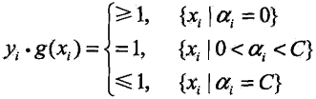


SMO算法
输入：训练数据集
，精度ε
输出：近似解 α

Slide 125
SMO算法
SVM light：Joachims
http://svmlight.joachims.org
LIBSVM:http://www.csie.ntu.edu.tw/~cjlin/libsvm

Slide 126
SMO算法编程实现
SMO算法处理小规模数据集
SMO算法中的辅助函数
简化版SMO算法
利用完整Platt SMO算法加速优化
完整版Platt SMO的支持函数
完整版Platt SMO算法中的优化例程
完整版Platt SMO的外循环代码
在复杂数据上应用核函数
核转换函数
在测试中使用核函数

Slide 127
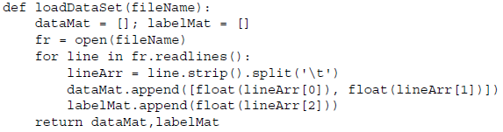
SMO算法处理小规模数据集
SMO算法中的辅助函数

Slide 128



SMO算法处理小规模数据集
SMO算法中的辅助函数

Slide 129
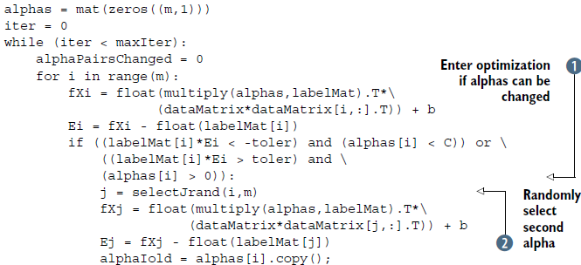
SMO算法处理小规模数据集
简化版SMO算法

Slide 130

SMO算法处理小规模数据集
简化版SMO算法
$$\left(\left[\begin{aligned}α1 \\ α2\end{aligned}\right].\left[\begin{aligned}y1 \\ y2\end{aligned}\right]\right)T∗\left(\left[\begin{aligned}x11 x12 \\ x21 x22\end{aligned}\right]∗\left[\begin{aligned}x11 \\ x12\end{aligned}\right]\right)$$
$$\left[α1y1 α2y2\right]∗\left[\begin{aligned}x11x11+x12x12 \\ x21x11+x22x12\end{aligned}\right]$$
$$\left[α1y1\left(x11x11+x12x12\right)+α2y2(x21x11+x22x12)\right]$$

Slide 131
SMO算法处理小规模数据集

Slide 132

SMO算法处理小规模数据集

Slide 133

SMO算法处理小规模数据集

Slide 134

SMO算法处理小规模数据集

Slide 135


SMO算法处理小规模数据集
。。。。。。
。。。。。。。

Slide 136

SMO算法处理小规模数据集

Slide 137

完整版Platt SMO的支持函数

Slide 138

完整版Platt SMO的支持函数

Slide 139

完整版Platt SMO的支持函数

Slide 140

完整版Platt SMO的支持函数

Slide 141

完整版Platt SMO的内循环优化例程

Slide 142

完整版Platt SMO的内循环优化例程

Slide 143

完整版Platt SMO外循环

Slide 144

完整版Platt SMO外循环

Slide 145


完整版Platt SMO外循环

Slide 146

计算权值向量w

Slide 147


在复杂数据上应用核函数

Slide 148

核转换函数

Slide 149

核转换函数

Slide 150


核函数加入对原函数的修改

Slide 151

核函数进行样本测试

Slide 152

核函数进行样本测试

Slide 153

核函数进行样本测试

Slide 154

核函数进行样本测试

Slide 155

支持向量机手写识别

Slide 156

支持向量机手写识别

Slide 157

支持向量机手写识别

Slide 158

支持向量机手写识别

Slide 159
END

